Slide 1
Приложение для поиска и найма независимых специалистов для выполнения различных заданий FREELANCEFINDER
Выполнили студенты 3 курса ФКН:
Коротаев Т. А. Капустин М. И. Киреев О. А.

Slide 2
Проделанная работа:
Составлена Курсовая работа (без раздела «Реализация»)
Была реализована регистрация
Была реализована авторизация на стороне Back-end

Slide 3

Экраны интерфейса приложения

Slide 4
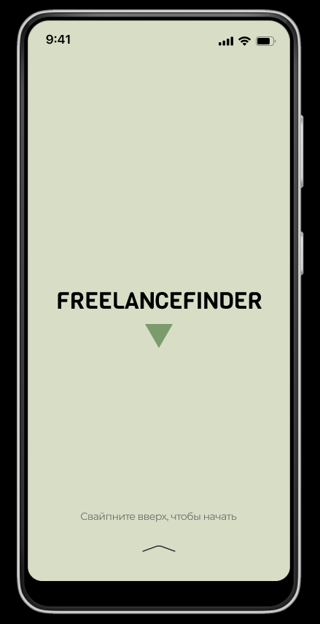
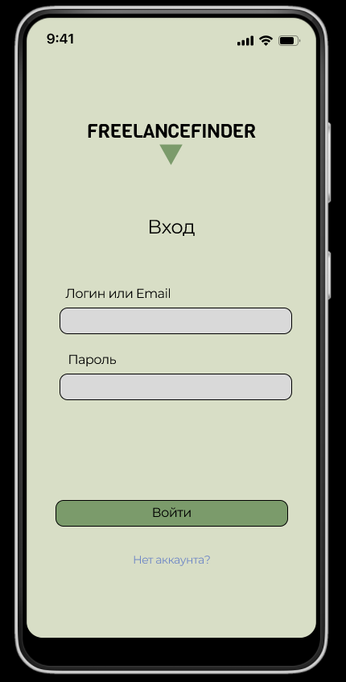
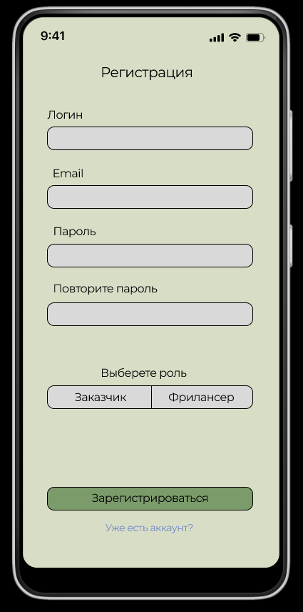
Экран «Заставка»
Экран «Вход»
Экран «Регистрация»

Slide 5
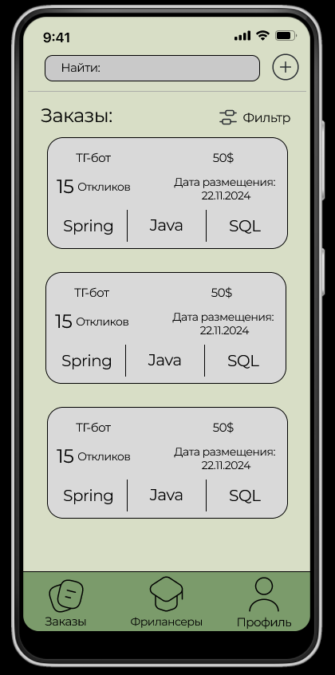
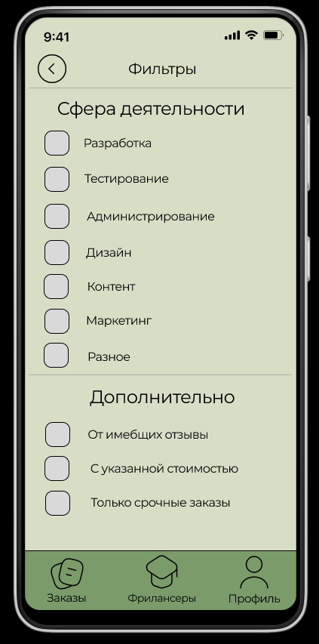
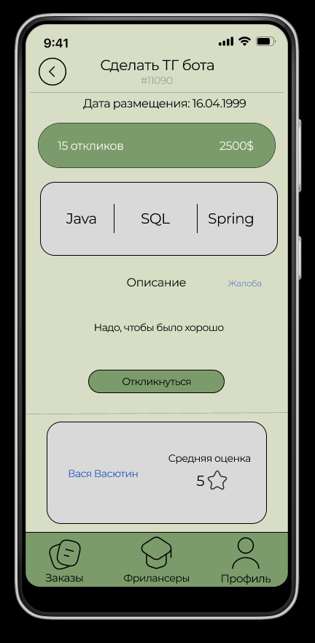
Экран «Список заказов»
Экран «Фильтр заказов»
Экран «Заказ»

Slide 6
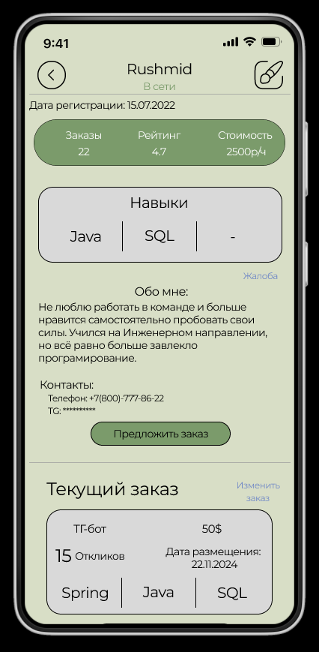
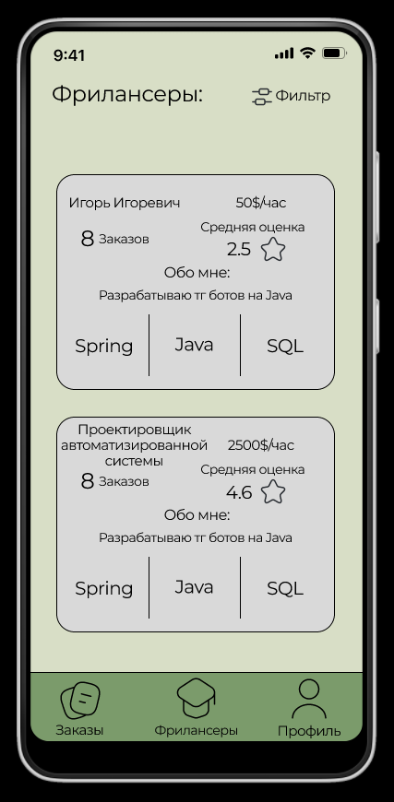
Экран «Список фрилансеров»
Экран «Профиль фрилансера»

Slide 7
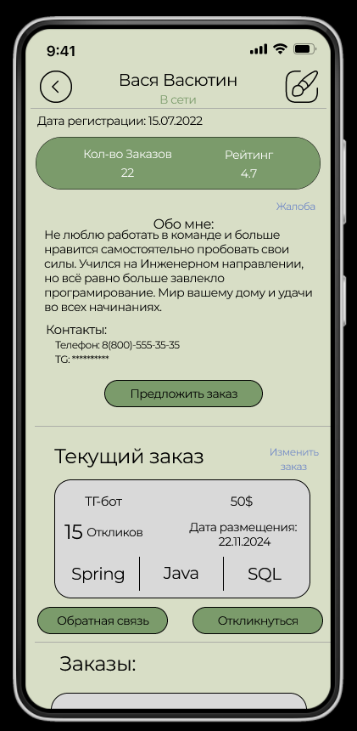
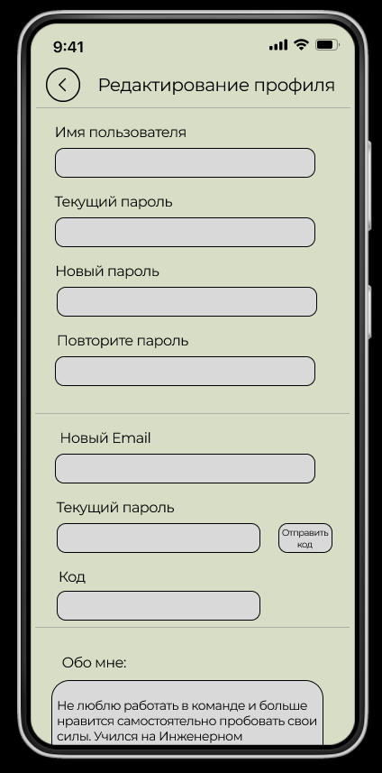
Экран «Профиль заказчика»
Экран «Редактирование профиля»

Slide 8
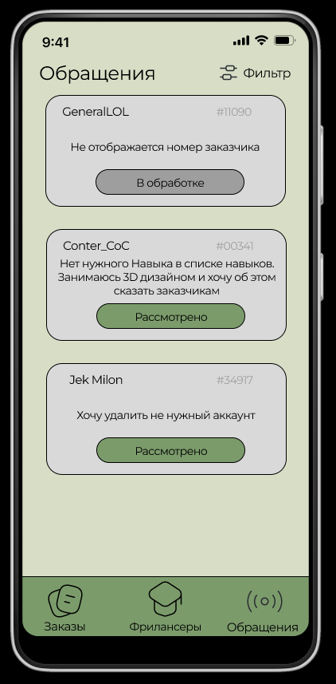
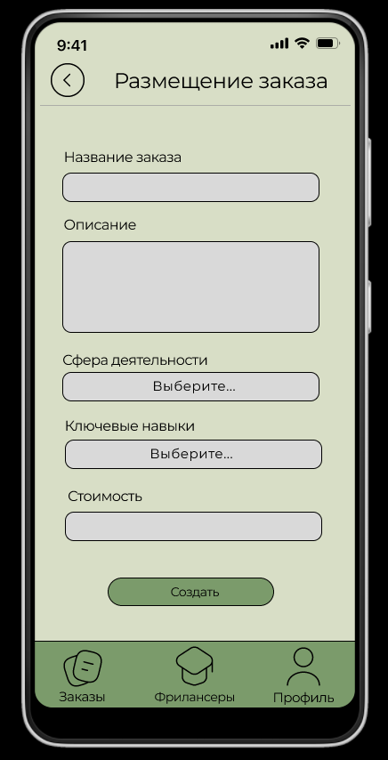
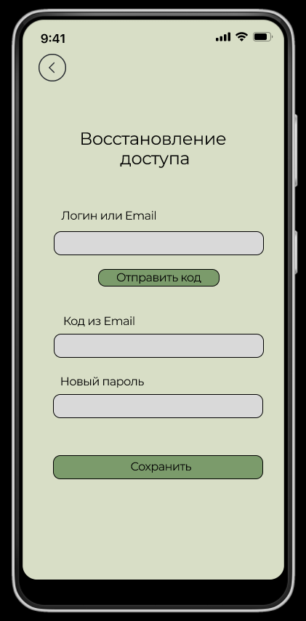
Экран «Администратор»
Экран «Создание заказа»
Экран «Восстановление доступа»

Slide 9
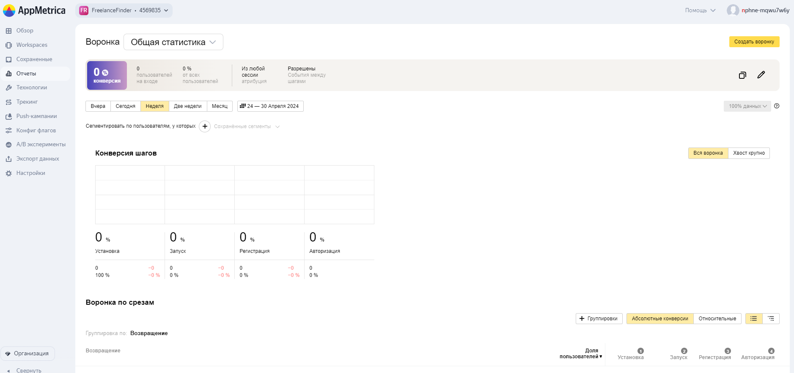
Метрика

Slide 10
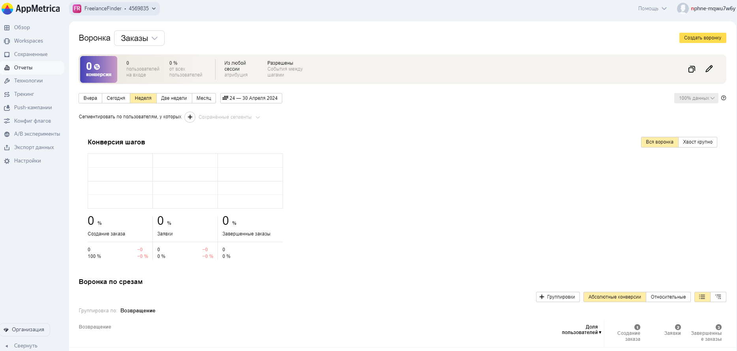
Метрика

Slide 11
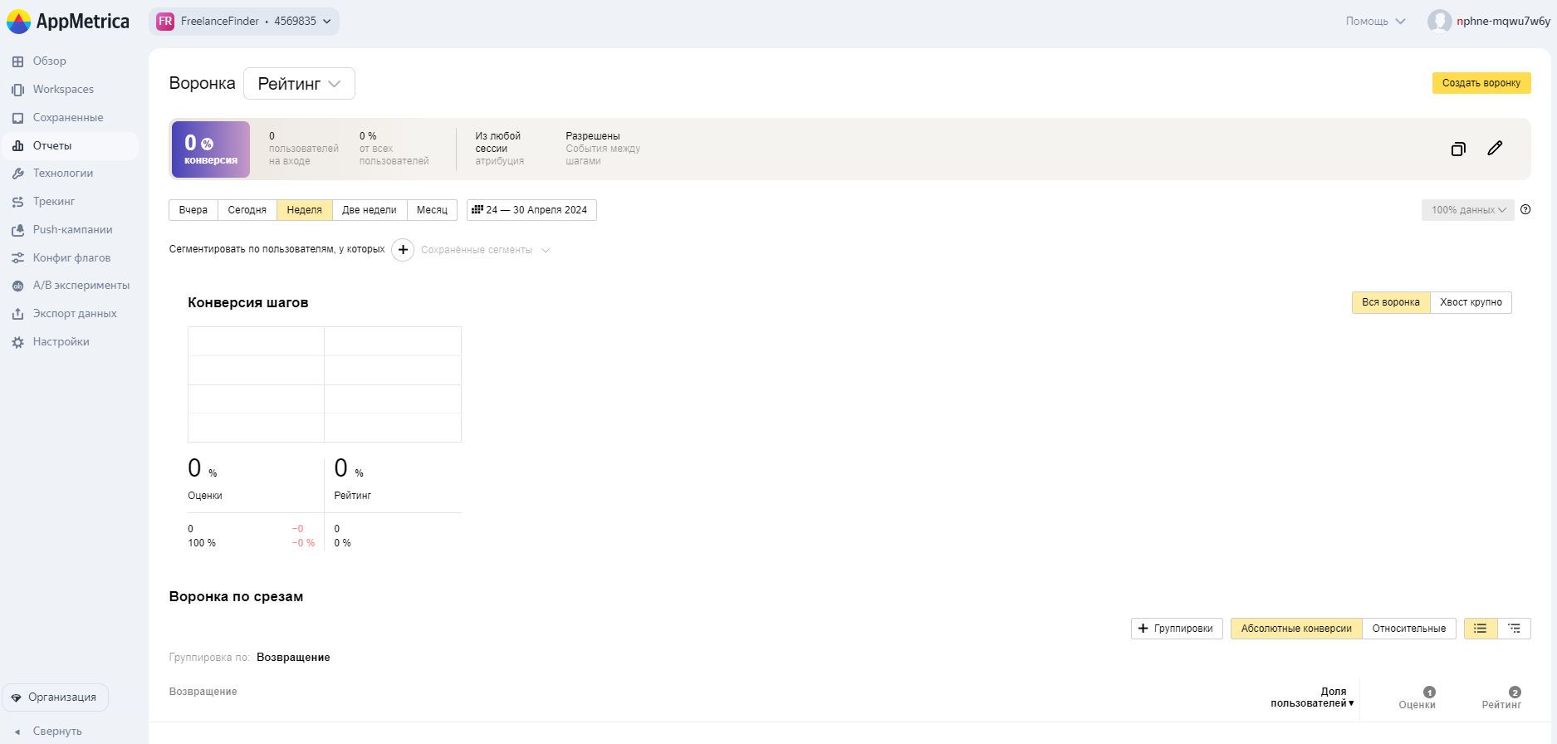
Метрика

Slide 12
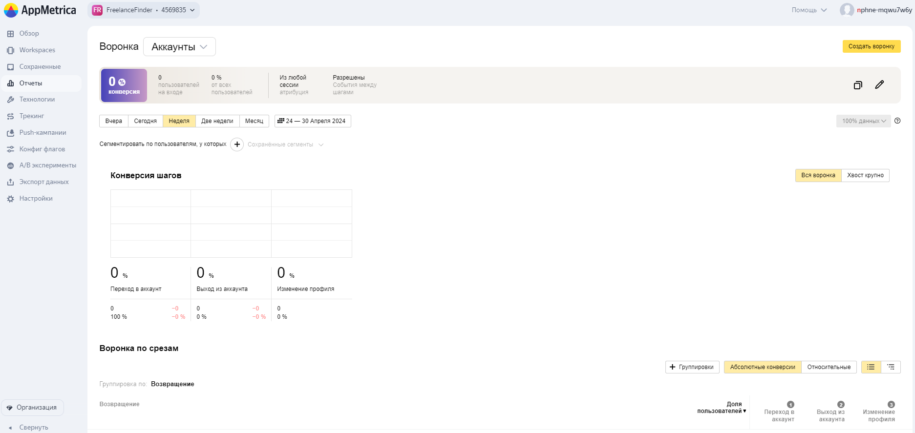
Метрика

